Slide 1
Применение
активных методов обучения на различных этапах урока
в начальной школе
Работу выполнила:
Атаманова Юлия Юрьевна,
учитель начальных классов
МАОУ «Прогимназия»
г. Губаха Пермского края

Slide 2

Прием
«Самолетик пожеланий»

Slide 3
А
- активные
М
- методы
О
- обучения

Slide 4
Активные методы обучения (АМО) – это методы, которые побуждают учащихся к активной мыслительной и практической деятельности в процессе овладения учебным материалом.

Slide 5


АМО
Прием
«Солнышко и тучка»

Slide 6
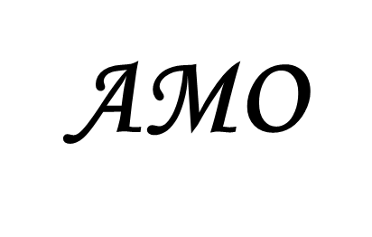

«Ульи»

Slide 7

АМО
Прием
«Ищем клад»

Slide 8

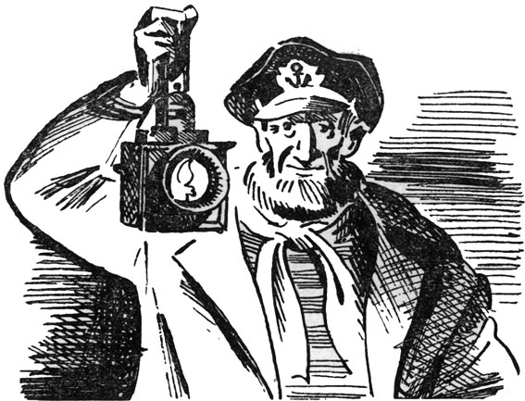
Прием
«Маяк»

